Slide 1
Прогулка по сайтам

Slide 2
Цель:
Разработать и написать сайт для ознакомления пользователя с разными интересными сайтам в виде игры с заданиями и рейтингом пользователей.

Slide 3
Задачи
Найти интересные сайты и придумать к ним задания.
Найти способ получить необходимые данные со стороннего сайта для проверки задания.
Изучить необходимые библиотеки python.
Научиться создавать сайты на flask.
Разработать приятное и современное оформление.
На основе полученных знаний и умений создать дизайн и написать рабочий код сайта.
Провести тесты, выявить и устранить возникающие ошибки.

Slide 4
Используемые библиотеки
idna
itsdangerous
Jinja2
lxml
MarkupSafe
outcome
pycparser
PySocks
pytz
selenium
six
sniffio
sortedcontainers
soupsieve
SQLAlchemy
SQLAlchemy-serializer
trio
trio-websocket
typing_extensions
urllib3
Werkzeug
wsproto
WTForms
aniso8601
attrs
beautifulsoup4
blinker
certifi
cffi
chromedriver
click
colorama
Flask
Flask-Login
Flask-RESTful
Flask-WTF
greenlet
h11

Slide 5
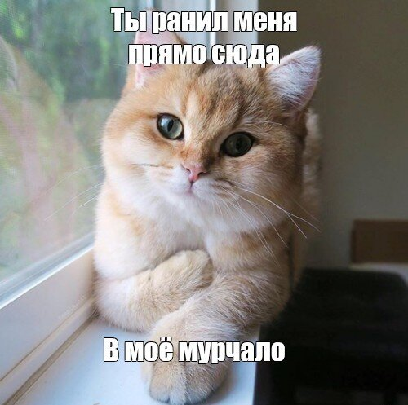
Остальное я вам сейчас покажу, честно-честно

